Slide 1
面向对象分析与设计
Object-Oriented Analysis & Design
董玉坤

Slide 2
第10章 从模型到代码
From Model to Code

Slide 3









学习路线图
1
5
8
OO
6
3
4
OOP
2
DP
UML
7
9
… Case-Study …
10
……
……
……
……
学 习 路 线 图
-<number>-

Slide 4
设计模型与代码实现
编写代码形成软件
  软件最终需要代码来实现
  模型只是为代码实现提供支持
  目前尚未产生成熟的可执行模型
正向工程（Forward engineering）
  由设计类图导出框架代码
  由交互图创建方法实现
逆向工程（Reverse engineering）
  由源代码导出设计模型
-<number>-

Slide 5
内容安排
正向工程
逆向工程
模型驱动的架构
课程总结
-<number>-

Slide 6
正向工程
正向工程是指按照软件开发的基本过程，将抽象层次较高的模型转换为相对具体的模型的过程
  从类图生成框架代码
  从交互图（主要指顺序图）生成方法中操作的调用代码
  从状态机图生成状态转换控制代码
-<number>-

Slide 7
正向工程-生成框架代码
什么是框架代码？
  代码在设计上的初步实现
类的框架代码包括那些？
  属性值定义：名称、类型、缺省值等
  操作的定义：名称、参数、返回类型等
  引用属性的表示
  ……
根据设计类图产生框架代码
  用操作和简单属性定义一个类
  加入引用属性：角色名定义引用属性
-<number>-

Slide 8
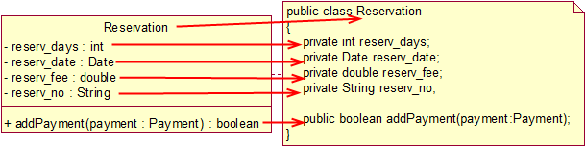
从设计类图产生框架代码-1
1. 用操作和简单属性定义一个类（属性、操作）
-<number>-

Slide 9
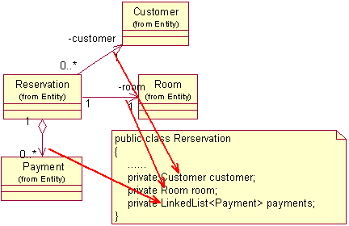
从设计类图产生框架代码-2
2. 加入引用属性（关联和导航；角色名）
-<number>-

Slide 10
EA支持框架代码的导出
多数UML CASE工具都支持框架代码导出
利用Rose由设计类图生成框架代码（Java）的基本过程
利用EA由设计类图生成框架代码
主要问题：
  设计模型开发不够完善，无法导出代码
-<number>-

Slide 11
正向工程-创建方法实现
一个交互图显示出了响应操作调用而产生的消息传递；这些消息序列可以被翻译成该操作所对应的方法实现中的一系列语句
  由顺序图产生方法实现
  由通信图产生方法实现
-<number>-

Slide 12
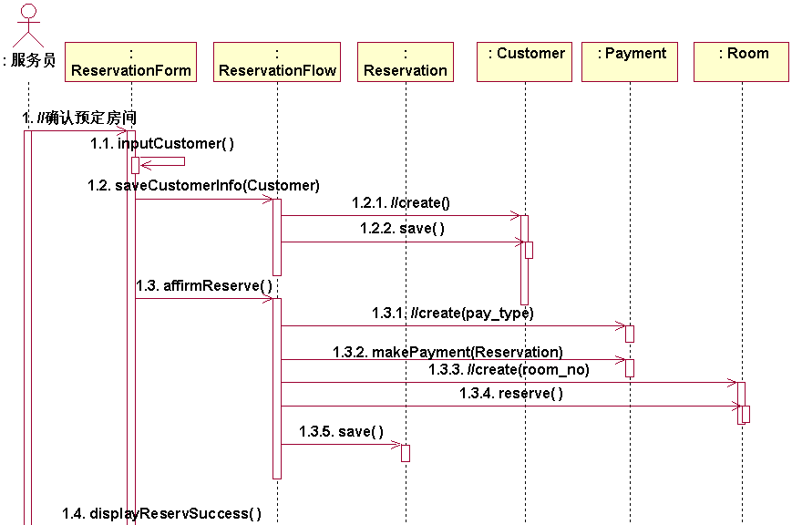
确定预订房间操作实现(顺序图)
//1.3.1创建Payment实例
payment = new Payment(pay_type);
//1.3.2 进行支付操作
payment.makePayment(reservation);
//1.3.3 创建需预订的房间对象
room=new Room(room_no);
//1.3.4 预订的房间
room.reserve();
//1.3.5 保存预订信息
reservation.save();
public void affirmReserve(){
Payment payment=new Payment(pay_type);
payment.makePayment(reservation);
Room room=new Room(room_no);
room.reserve();
reservation.save();
}
-<number>-

Slide 13
逆向工程-由代码导出模型
逆向工程
  根据源代码导出设计模型
  设计类图、设计交互图
主要作用
  开始编码后，很多地方势必会和设计模型不一致，此时可以通过逆向工程更新设计模型，从而需要保持设计模型的有效性
  已有的系统缺少相关文档，通过逆向工程获得系统的设计模型，以便理解和完善文档
示例：利用EA导入JDK源代码
-<number>-

Slide 14
从模型到代码的思考
设计模型和代码之间存在映射关系
目前很多工具都支持模型和代码之间的正向/逆向工程，但尚没有一种成熟的自动化工具，支持代码的完全自动生成，主要问题
  设计模型不够完善，设计者难以通过UML表达系统所有的细节
  UML模型和实现语言、平台之间存在差异性
  UML模型自身存在各种内部机制和约束，这种细节缺少精确的定义
OMG组织致力于对UML做进一步的规范化，以实现模型对代码的完全表示
-<number>-

Slide 15
模型驱动的开发
模型驱动的开发(MDD, Model-Driven Development)
  系统开发过程就是建模的过程，从需求、分析、设计、实现到测试，所有阶段的交付物都是模型
  各类模型之间通过模型转换技术进行演化
  实现也是一种模型(实现/代码模型)，通过模型转换技术可以从设计模型中直接获得
支持MDD的核心技术
  模型驱动架构(MDA, Model Driven Architecture)
  模型转换(MT, Model Transformation)
-<number>-

Slide 16
课程回顾
学到了什么？
  基本的UML建模语法
  面向对象的软件开发思想
  利用UML分析和设计面向对象系统
没学到什么？
  完整软件开发的过程和管理策略
  编写分析设计文档的方法
  编程实现一个软件的知识
UML+OO
-<number>-

Slide 17
总结一下
1. 类图
2. 包图
3. 构件图
4. 部署图
5. 顺序图
6. 通信图
7. 活动图
8. 状态图
9. 用例图
业务建模 | 1. 业务用例模型
 | 2. 业务对象模型
需求 | 3. 用例模型
分析 | 4. 备选构架
 | 5. 用例实现
设计 | 6. 构架
 | 7. 用例实现
-<number>-

Slide 18
下一步？
我只是做编程的
  读懂别人的设计方案，更容易写程序
我是编程的，但项目经理要我补文档
  找一个文档模板，用UML填充内容
我不想编了，太累了，要做设计
  UML是你的日常工作
我不做技术了，做业务分析
  UML是很好的辅助工具
我做领导了(项目经理/CTO)
  UML是一种沟通、管理工具
-<number>-

Slide 19
结束语
知识是死的，但技能活的
  书本上和课堂上讲解的内容比较规范，但实际应用时一定要灵活，不要生搬硬套，要具体问题具体分析
  软件工程领域的问题一般没有标准答案，最终目标是有效地解决问题
-<number>-

